Slide 1
TRƯỜNG TIỂU HỌC TRIỆU THỊ TRINH
QUẬN 10
Kế hoạch bài dạy
Chính tả – Lớp 3

Slide 2
Chính tả
Nghe -viết : Nghe nhạc
Nghe nhạc
Đang chơi bi mải miết
Bỗng nghe nổi nhạc đài
Bé Cương dừng tay lại
Chân giẫm nhịp một hai.
Tiếng nhạc lên cao vút
Cương lắc nhịp cái đầu
Cây trước nhà cũng lắc
Lá xanh va vào nhau

Slide 3
Tiếng nhạc dồn réo rắt
Người Cương cũng rung theo
Viên bi lăn trên đất
Rồi nằm im, trong veo…
Võ Văn Trực
Các từ được viết hoa trong bài chính tả trên ?
-Tên bài : Nghe nhạc
- Tên riêng : Cương

Slide 4
Chính tả
Nghe -viết : Nghe nhạc
*Giải nghĩa từ:
Là âm thanh cao và thanh, lúc to lúc nhỏ, lúc nhanh lúc chậm.
Réo rắt:
Mải miết:
Là tập trung liên tục vào một việc làm cụ thể nào đó đến mức không để ý gì đến xung quanh.
*Những lưu ý khi viết chính tả:
-Viết hoa chữ đầu mỗi dòng thơ.
-Lưu ý khoảng cách giữa các tiếng trong dòng.
-Giữ vở sạch sẽ, tránh bôi xóa.
**Học sinh nghe -viết trong 15 phút **

Slide 5
Bài tập 2 (trang 42 Sgk Tiếng Việt 3):
Điền vào chỗ trống :
a) l hay n ?
-…..áo động, hỗn ….áo
- béo ….úc …..ích, ….úc đó
n
l
n
n
l
b) ut hay uc ?
-ông b…., b….. gỗ
-chim c…., hoa c….
ụt
ục
út
úc

Slide 6
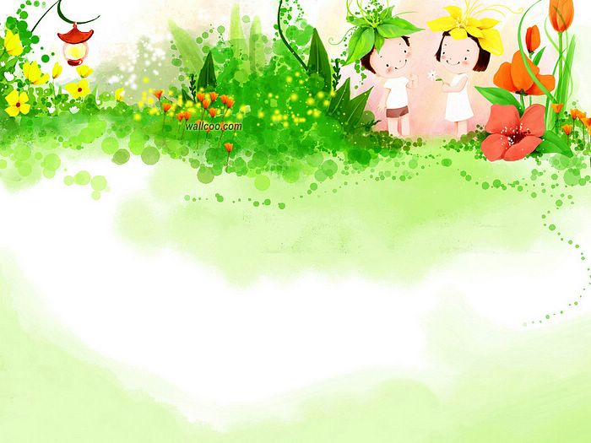
CHÚC CÁC EM SỨC KHỎE
CHÀO TẠM BIỆT

